Slide 1
স্বাগতম

Slide 2
পরিচিতি
উপস্থাপনায়
পাঠ পরিচিতি
ফয়জুল ইসলাম
সহাকারী শিক্ষক (আইসিটি )
ধাইর পাড়া উচ্চ বিদ্যালয়
ধোবাউড়া,ময়মনসিংহ।
মোবাইল নং-০১৯১৪-৩৮৯০২৩
islamfayzul130587@gmail.com
শ্রেণি – নবম –দশম
বিষয় – পৌরনীতি ও নাগরিকতা
অধ্যায় – একাদশ
তারিখ- / / ২০২ ইং
সময় – 5০ মিনিট

Slide 3
এসো কিছু ছবি দেখি…

Slide 5
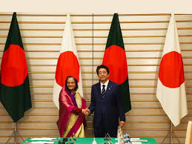

Slide 6
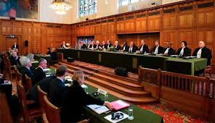

Slide 7
পাঠ…
জাতিসংঘ , জাতিসংঘের উদ্দেশ্য ও কার্যবলী

Slide 8
শিখনফল
এই পাঠ শেষে শিক্ষার্থীরা ...
১। জাতিসংঘ ও জাতিসংঘের গঠন বর্ণনা করতে
পারবে।
২। জাতিসংঘের উদ্দেশ্য ও কার্যবলী সম্পর্কে
ব্যাখ্যা করতে পারবে ।

Slide 9
একটি ছক দেখি…
জাতিসংঘ
সাধারণ পরিষদ নিরাপত্তা পরিষদ অর্থনৈতিক ও সামাজিক পরিষদ অছি পরিষদ আন্তর্জাতিক আদালত জাতিসংঘ সচিবালয়

Slide 10
এসো একটি ভিডিও দেখি

Slide 11
একক কাজ
জাতি সংঘের স্থায়ী সদস্য রাষ্ট্র সমূহের নাম লেখ ।

Slide 12
উত্তরমালা
যুক্তরাজ্য , যুক্তরাষ্ট্র , রাশিয়া , ফ্রান্স ও চীন

Slide 13
দলীয় কাজ
জাতিসংঘের যে ছয়টি শাখা বা সংস্থা আছে তা
উল্লেখ কর।

Slide 14
মূল্যায়ন
১। জাতি সংঘ কত সালে প্রতিষ্ঠিত হয়?
২। বর্তমানে সদস্য সংখ্যা দেশ কত ?
৩। নিরাপত্তা পরিষদ কতটি রাষ্ট্র নিয়ে গঠিত
হয়?
৪। আন্তর্জাতিক আদালত কত জন বিচারক
নিয়ে ঘঠিত হয়?

Slide 15
উত্তরমালা
১। উত্তর- ১৯৪৫ সালের ২৪ শে অক্টব।
২। উত্তর- ১৯৩ টি ।
৩। উত্তর- ১৫ টি ।
৪। উত্তর- ১৫ জন।

Slide 16
যে কোন প্রশ্ন ?

Slide 17
বাড়ির কাজ
জাতি সংঘের গঠন ও কার্যবলী আলোচনা কর ।

